Slide 1
6
4
3
مراجعة
الدرس 12
الدرس 11
الدرس 10
الدرس 9

Slide 2






أيقونات توجيهية
الإسناد في الممارسة الموجهة
توجيهات الأستاذ
تعيين تلميذ للإجابة
أمر للشريحة الموالية بعد عرض الفيديو
عمل ثنائي
عرض فيديو

Slide 3

برمجة الأسبوع الثالث
(ة)خاص بالأستاذ
الدرس 10
الدرس 9
السرعة المتوسطة (2)
السرعة المتوسطة (1)
الدرس 12
الدرس 11
حل مسائل حول النسبة المئوية (2).
سلم التصاميم و الخرائط.
مراجعة
مراجعة وتثبيت دروس الأسبوع

Slide 4
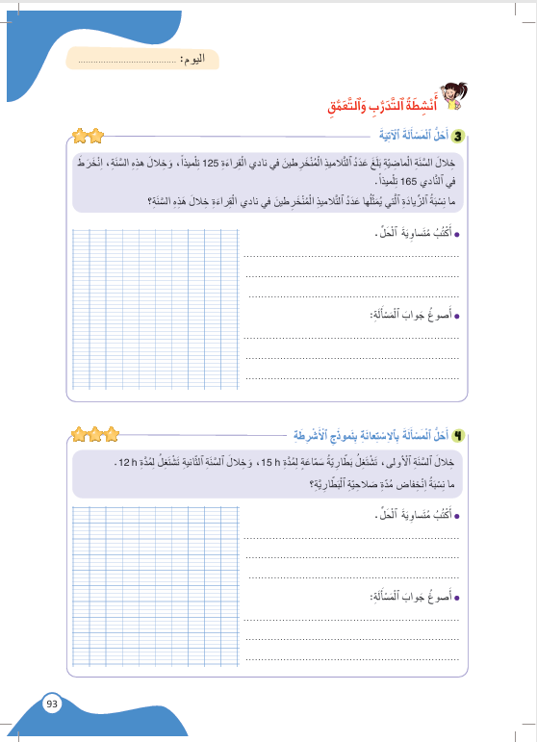
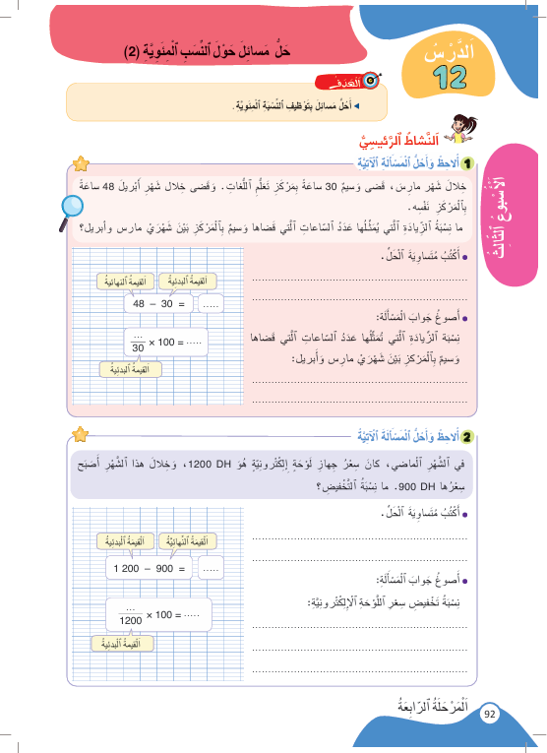
درس اليوم
(ة)خاص بالأستاذ
حل مسائل النسبة المئوية (2)

Slide 5



(ة)خاص بالأستاذ
مراحل الدرس
1
افتتاح الدرس
1
10
1
2
نمذجة
5
1
ممارسة موجهة
3
20
1
ممارسة مستقلة
4
15
1
اختتام الدرس
5
5

Slide 6
(ة)خاص بالأستاذ
عند نهاية الدرس
على الأقل 80% من المتعلمين سيكونون قادرين على:
حل مسائل بتوظيف النسبة المئوية؛

Slide 7



مرحبا سنتابع درسا جديدا مع مجد وندى.

Slide 8

(ة)خاص بالأستاذ
افتتاح الدرس
1
تصحيح الواجبات المنزلية
الحساب الذهني
1

Slide 9
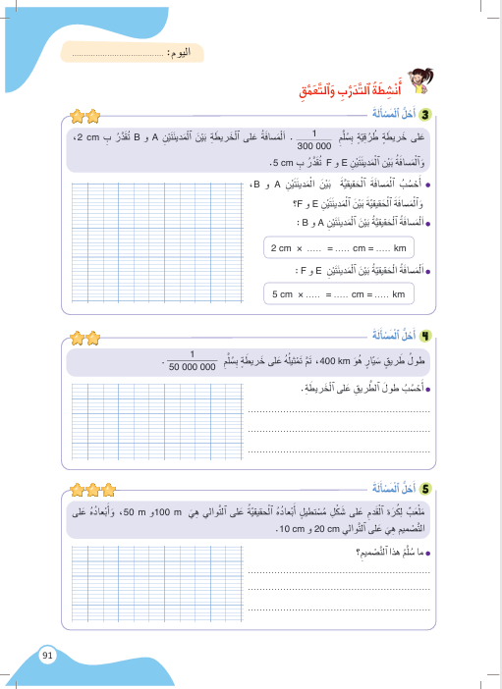
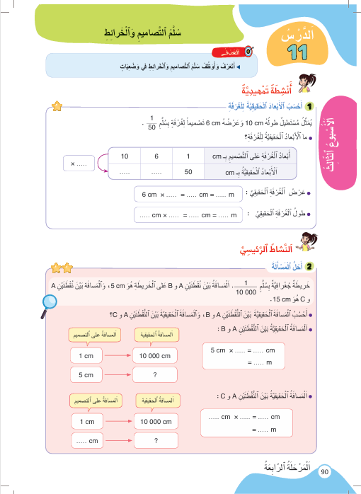
خذوا الكراسة، الصفحة 91 سنصحح تمارين الواجب المنزلي.

Slide 10

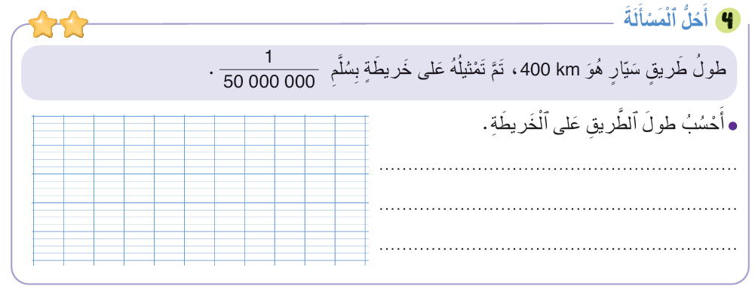
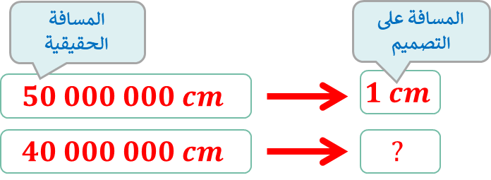
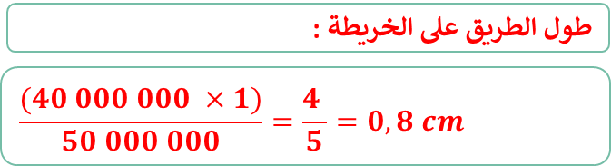


صححوا ، لديكم دقيقة.
1
$$400km=40 000 000 cm$$

Slide 11
(ة)خاص بالأستاذ
افتتاح الدرس
1
تصحيح الواجبات المنزلية
الحساب الذهني

Slide 12


سنبدأ الحساب الذهني. خذوا كراسات الحساب الذهني؛

Slide 13
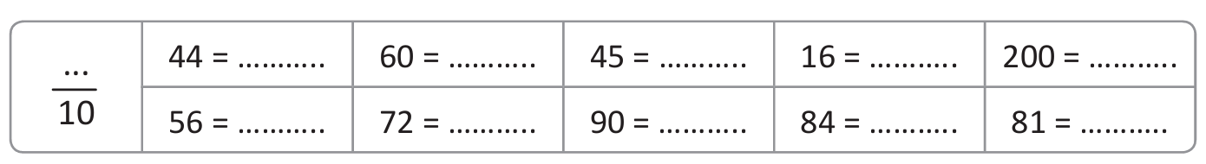
لديكم دقيقة واحدة لحساب هذه العمليات. دوّنوا النتيجة فقط في دفاتركم كما في المثال.

Slide 14
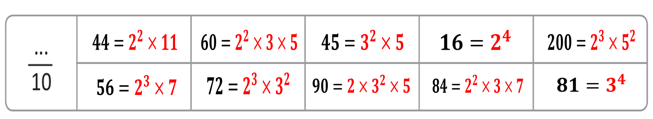
صححوا، لديكم دقيقة واحدة

Slide 15
(ة)خاص بالأستاذ
نمذجة
2
حل مسائل بتوظيف النسبة المئوية

Slide 16


الآن سنتعرف على طريقة حل مسألة متعلقة بتوظيف النسبة المئوية.

Slide 17
سأحل مسألة متعلقة بالنسبة المئوية.
سأشرح لكم كيف سأفعل.
خِلالَ شَهْرِ أُكْتوبَرَ، قَضَتْ خَديجَةُ 20 ساعَةً فِي مَكْتَبَةِ الْمَدْرَسَةِ لِلْمُطالَعَةِ. وَبِسَبَبِ شَغَفِها بِالْكُتُبِ، قَضَتْ خِلالَ شَهْرِ نونبر 35 ساعَةً فِي الْمَكْتَبَةِ نَفْسِها. - ما نِسْبَةُ الزِّيادَةِ الَّتي يُمَثِّلُها عَدَدُ السَّاعاتِ الَّتي قَضَتْها خَديجَةُ بِالْمَكْتَبَةِ بَيْنَ شَهْرَيْ أُكْتوبَرَ وَنُونْبِر؟

Slide 18
من يقرأ؟
خِلالَ شَهْرِ أُكْتوبَرَ، قَضَتْ خَديجَةُ 20 ساعَةً فِي مَكْتَبَةِ الْمَدْرَسَةِ لِلْمُطالَعَةِ. وَبِسَبَبِ شَغَفِها بِالْكُتُبِ، قَضَتْ خِلالَ شَهْرِ نونبر 35 ساعَةً فِي الْمَكْتَبَةِ نَفْسِها. - ما نِسْبَةُ الزِّيادَةِ الَّتي يُمَثِّلُها عَدَدُ السَّاعاتِ الَّتي قَضَتْها خَديجَةُ بِالْمَكْتَبَةِ بَيْنَ شَهْرَيْ أُكْتوبَرَ وَنُونْبِر؟

Slide 19
كم قضت خذيجة من ساعة في المكتبة خلال شهر أكتوبر؟ ثم خلال شهر نونبر؟
خِلالَ شَهْرِ أُكْتوبَرَ، قَضَتْ خَديجَةُ 20 ساعَةً فِي مَكْتَبَةِ الْمَدْرَسَةِ لِلْمُطالَعَةِ. وَبِسَبَبِ شَغَفِها بِالْكُتُبِ، قَضَتْ خِلالَ شَهْرِ نونبر 35 ساعَةً فِي الْمَكْتَبَةِ نَفْسِها. - ما نِسْبَةُ الزِّيادَةِ الَّتي يُمَثِّلُها عَدَدُ السَّاعاتِ الَّتي قَضَتْها خَديجَةُ بِالْمَكْتَبَةِ بَيْنَ شَهْرَيْ أُكْتوبَرَ وَنُونْبِر؟

Slide 20
قضت خذيجة 20 ساعة في المكتبة خلال شهر أكتوبر، و 35 خلال شهر نونبر.
خِلَالَ شَهْرِ أُكْتُوبَرَ، قَضَتْ خَدِيجَةُ 20 سَاعَةً فِي مَكْتَبَةِ الْمَدْرَسَةِ لِلْمُطَالَعَةِ. وَبِسَبَبِ شَغَفِهَا بِالْكُتُبِ، قَضَتْ خِلَالَ شَهْرِ نُونبر 35 سَاعَةً فِي الْمَكْتَبَةِ نَفْسِهَا. مَا نِسْبَةُ الزِّيَادَةِ الَّتِي يُمَثِّلُهَا عَدَدُ السَّاعَاتِ الَّتِي قَضَتْهَا خَدِيجَةُ بِالْمَكْتَبَةِ بَيْنَ شَهْرَيْ أُكْتُوبَرَ وَنُونْبِر؟

Slide 21
ما المطلوب في هذه الوضعية ؟
خِلالَ شَهْرِ أُكْتوبَرَ، قَضَتْ خَديجَةُ 20 ساعَةً فِي مَكْتَبَةِ الْمَدْرَسَةِ لِلْمُطالَعَةِ. وَبِسَبَبِ شَغَفِها بِالْكُتُبِ، قَضَتْ خِلالَ شَهْرِ نونبر 35 ساعَةً فِي الْمَكْتَبَةِ نَفْسِها. - ما نِسْبَةُ الزِّيادَةِ الَّتي يُمَثِّلُها عَدَدُ السَّاعاتِ الَّتي قَضَتْها خَديجَةُ بِالْمَكْتَبَةِ بَيْنَ شَهْرَيْ أُكْتوبَرَ وَنُونْبِر؟

Slide 22
أحسنتم المطلوب هو تحديد نسبة الزيادة التي يمثلها عدد الساعات التي قضتها خذيجة
بالمكتبة بين أكتوبر ونونبر. سنحتاج لخطوتين للإجابة عن المطلوب.
خِلالَ شَهْرِ أُكْتوبَرَ، قَضَتْ خَديجَةُ 20 ساعَةً فِي مَكْتَبَةِ الْمَدْرَسَةِ لِلْمُطالَعَةِ. وَبِسَبَبِ شَغَفِها بِالْكُتُبِ، قَضَتْ خِلالَ شَهْرِ نونبر 35 ساعَةً فِي الْمَكْتَبَةِ نَفْسِها. - ما نِسْبَةُ الزِّيادَةِ الَّتي يُمَثِّلُها عَدَدُ السَّاعاتِ الَّتي قَضَتْها خَديجَةُ بِالْمَكْتَبَةِ بَيْنَ شَهْرَيْ أُكْتوبَرَ وَنُونْبِر؟

Slide 23
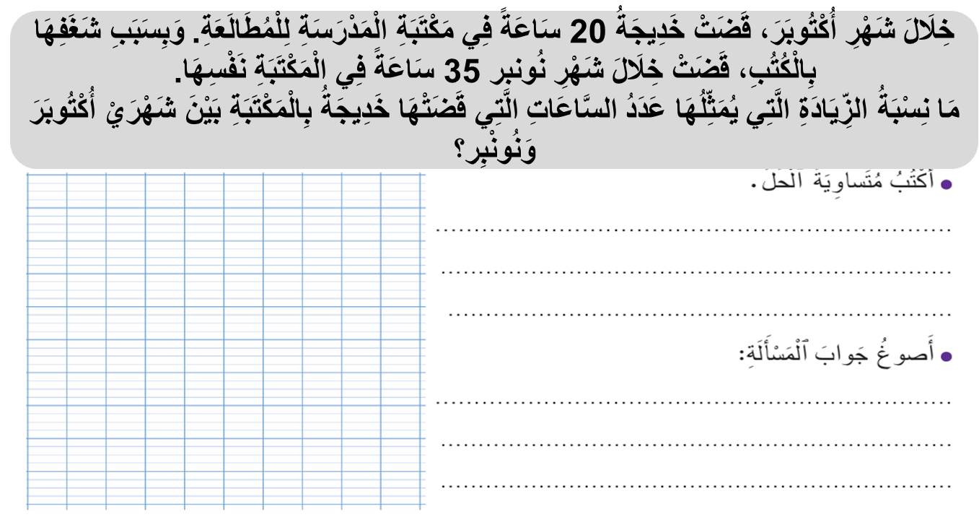






في الخطوة الأولى: نحسب أولا الفرق بين القيمة النهائية (عدد ساعات شهر نونبر) والقيمة
البدئية (عدد ساعات شهر أكتوبر). في حالة التخفيض نبدأ بالقيمة الأكبر
خِلالَ شَهْرِ أُكْتوبَرَ، قَضَتْ خَديجَةُ 20 ساعَةً فِي مَكْتَبَةِ الْمَدْرَسَةِ لِلْمُطالَعَةِ. وَبِسَبَبِ شَغَفِها بِالْكُتُبِ، قَضَتْ خِلالَ شَهْرِ نونبر 35 ساعَةً فِي الْمَكْتَبَةِ نَفْسِها. - ما نِسْبَةُ الزِّيادَةِ الَّتي يُمَثِّلُها عَدَدُ السَّاعاتِ الَّتي قَضَتْها خَديجَةُ بِالْمَكْتَبَةِ بَيْنَ شَهْرَيْ أُكْتوبَرَ وَنُونْبِر؟
$$35 −20=15$$
القيمة النهائية
القيمة البدئية
$$35$$
$$−$$
$$20$$
$$=$$
$$15$$

Slide 24





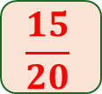






في الخطوة الثانية :أحسب النسبة المئوية لهذا الفرق (الزيادة أو التخفيض)
هنا أحسب النسبة المئوية للزيادة أي ما تمثله 15 ساعة من القيمة البدئية 20 ساعة
خِلالَ شَهْرِ أُكْتوبَرَ، قَضَتْ خَديجَةُ 20 ساعَةً فِي مَكْتَبَةِ الْمَدْرَسَةِ لِلْمُطالَعَةِ. وَبِسَبَبِ شَغَفِها بِالْكُتُبِ، قَضَتْ خِلالَ شَهْرِ نونبر 35 ساعَةً فِي الْمَكْتَبَةِ نَفْسِها. - ما نِسْبَةُ الزِّيادَةِ الَّتي يُمَثِّلُها عَدَدُ السَّاعاتِ الَّتي قَضَتْها خَديجَةُ بِالْمَكْتَبَةِ بَيْنَ شَهْرَيْ أُكْتوبَرَ وَنُونْبِر؟
القيمة النهائية
القيمة البدئية
$$35 −20=15$$
$$\frac{15}{20}×100=75\%$$
$$35$$
$$−$$
$$20$$
$$=$$
$$15$$
$$\frac{15}{20}$$
$$×$$
$$100$$
$$=$$
$$75\%$$
القيمة البدئية

Slide 25


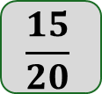



ثم أكتب عبارة الحل : النسبة المئوية للزيادة التي تمثل عدد الساعات التي قضتها خذيجة
بالمكتبة بين شهري أكتوبر ونونبر هي : 75 %
خِلالَ شَهْرِ أُكْتوبَرَ، قَضَتْ خَديجَةُ 20 ساعَةً فِي مَكْتَبَةِ الْمَدْرَسَةِ لِلْمُطالَعَةِ. وَبِسَبَبِ شَغَفِها بِالْكُتُبِ، قَضَتْ خِلالَ شَهْرِ نونبر 35 ساعَةً فِي الْمَكْتَبَةِ نَفْسِها. - ما نِسْبَةُ الزِّيادَةِ الَّتي يُمَثِّلُها عَدَدُ السَّاعاتِ الَّتي قَضَتْها خَديجَةُ بِالْمَكْتَبَةِ بَيْنَ شَهْرَيْ أُكْتوبَرَ وَنُونْبِر؟
القيمة النهائية
القيمة البدئية
$$35 −20=15$$
$$\frac{15}{20}×100=75\%$$
$$35$$
$$−$$
$$20$$
$$=$$
$$15$$
$$\frac{15}{20}$$
$$×$$
$$100$$
$$=$$
$$75\%$$
النسبة المئوية للزيادة التي تمثل عدد الساعات التي قضتها خذيجة بالمكتبة بين شهري أكتوبر ونونبر هي : 75 %
القيمة البدئية

Slide 26
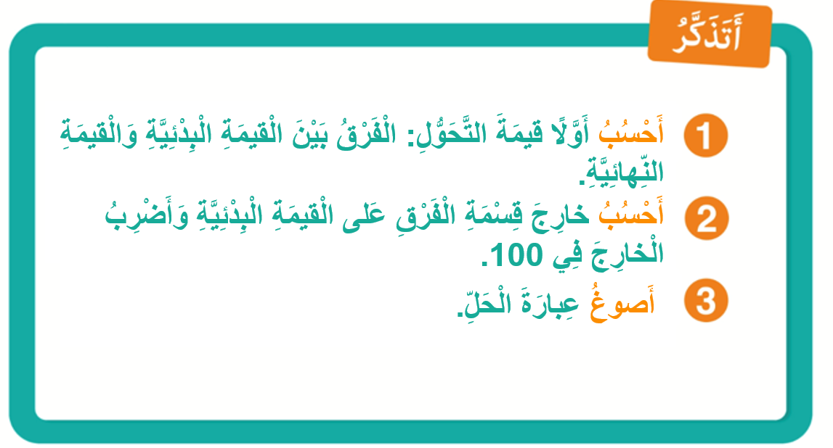
من يذكرنا بخطوات حل مسألة متعلقة بحساب نسبة الزيادة أو التخفيض :

Slide 27
(ة)خاص بالأستاذ
ممارسة موجهة
3
النشاط 1
النشاط 2
النشاط 3

Slide 28
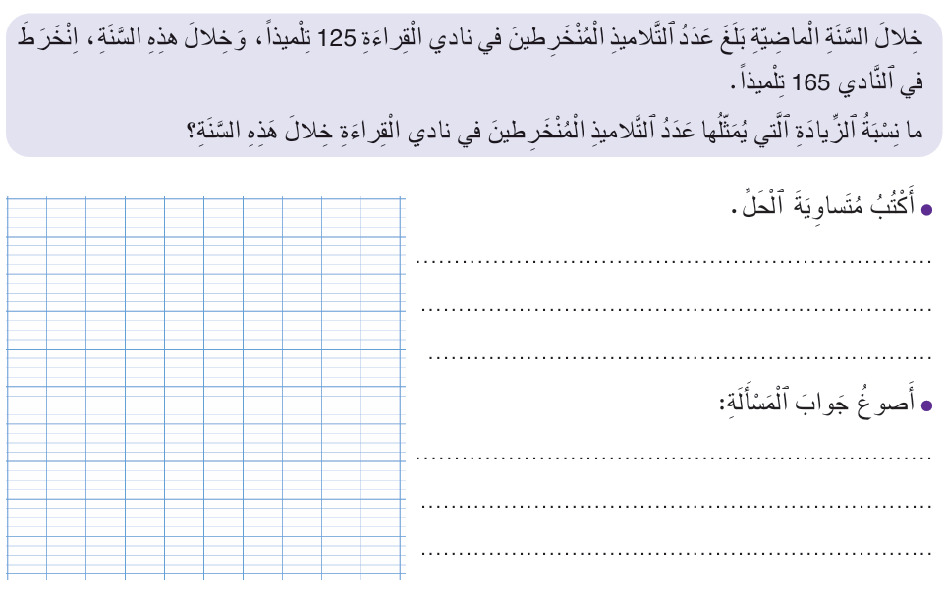
انتبهوا ، سنحل المسألة خُطْوَةً خطوة .
خِلالَ شَهْرِ يَنايِرَ، قَضى خالِدٌ 20 ساعَةً في النّادِي الرّياضِيِّ، وَقَضى خِلالَ شَهْرِ فِبْرايِرَ 30 ساعَةً في نَفْسِ النّادي.
- مَا نِسْبَةُ الزِّيادَةِ الَّتي تُمَثِّلُ عَدَدَ السّاعاتِ الَّتي قَضاهَا خالِدٌ بَيْنَ شَهْرَيْ يَنايِرَ وَفِبْرايِرَ؟

Slide 29

ماذا نفعل في الخطوة الأولى؟
أصوغ عِبارَةَ الْحَلِّ
4
أحسب خارج قيمة ...
2
أحسب قيمة التحول...
1
خِلالَ شَهْرِ يَنايِرَ، قَضى خالِدٌ 20 ساعَةً في النّادِي الرّياضِيِّ، وَقَضى خِلالَ شَهْرِ فِبْرايِرَ 30 ساعَةً في نَفْسِ النّادي.
- مَا نِسْبَةُ الزِّيادَةِ الَّتي تُمَثِّلُ عَدَدَ السّاعاتِ الَّتي قَضاهَا خالِدٌ بَيْنَ شَهْرَيْ يَنايِرَ وَفِبْرايِرَ؟

Slide 30

على الألواح، احسبوا قيمة التحول: الفرق بين القيمة النهائية والقيمة البدئية.
أصوغ عِبارَةَ الْحَلِّ
4
أحسب خارج قيمة ...
2
أحسب قيمة التحول...
1
خِلالَ شَهْرِ يَنايِرَ، قَضى خالِدٌ 20 ساعَةً في النّادِي الرّياضِيِّ، وَقَضى خِلالَ شَهْرِ فِبْرايِرَ 30 ساعَةً في نَفْسِ النّادي.
- مَا نِسْبَةُ الزِّيادَةِ الَّتي تُمَثِّلُ عَدَدَ السّاعاتِ الَّتي قَضاهَا خالِدٌ بَيْنَ شَهْرَيْ يَنايِرَ وَفِبْرايِرَ؟

Slide 31



صححوا ، من يشرح لنا كيف توصل للجواب الصحيح؟
أصوغ عِبارَةَ الْحَلِّ
4
أحسب خارج قيمة ...
2
أحسب قيمة التحول...
1
خِلالَ شَهْرِ يَنايِرَ، قَضى خالِدٌ 20 ساعَةً في النّادِي الرّياضِيِّ، وَقَضى خِلالَ شَهْرِ فِبْرايِرَ 30 ساعَةً في نَفْسِ النّادي.
- مَا نِسْبَةُ الزِّيادَةِ الَّتي تُمَثِّلُ عَدَدَ السّاعاتِ الَّتي قَضاهَا خالِدٌ بَيْنَ شَهْرَيْ يَنايِرَ وَفِبْرايِرَ؟
القيمة النهائية
القيمة البدئية
$$30 −20=10$$
$$30$$
$$−$$
$$20$$
$$=$$
$$10$$

Slide 32








ماذا نفعل في الخطوة الثانية؟
أصوغ عِبارَةَ الْحَلِّ
4
أحسب خارج قيمة ...
2
أحسب قيمة التحول...
1
خِلالَ شَهْرِ يَنايِرَ، قَضى خالِدٌ 20 ساعَةً في النّادِي الرّياضِيِّ، وَقَضى خِلالَ شَهْرِ فِبْرايِرَ 30 ساعَةً في نَفْسِ النّادي.
- مَا نِسْبَةُ الزِّيادَةِ الَّتي تُمَثِّلُ عَدَدَ السّاعاتِ الَّتي قَضاهَا خالِدٌ بَيْنَ شَهْرَيْ يَنايِرَ وَفِبْرايِرَ؟
القيمة النهائية
القيمة البدئية
$$30 −20=10$$
$$30$$
$$−$$
$$20$$
$$=$$
$$10$$

Slide 33

خذوا الألواح.

Slide 34
على ألواحكم ، احسبوا النسبة المئوية للزيادة .
أصوغ عِبارَةَ الْحَلِّ
4
أحسب خارج قيمة ...
2
أحسب قيمة التحول...
1
خِلالَ شَهْرِ يَنايِرَ، قَضى خالِدٌ 20 ساعَةً في النّادِي الرّياضِيِّ، وَقَضى خِلالَ شَهْرِ فِبْرايِرَ 30 ساعَةً في نَفْسِ النّادي.
- مَا نِسْبَةُ الزِّيادَةِ الَّتي تُمَثِّلُ عَدَدَ السّاعاتِ الَّتي قَضاهَا خالِدٌ بَيْنَ شَهْرَيْ يَنايِرَ وَفِبْرايِرَ؟
القيمة النهائية
القيمة البدئية
$$30 −20=10$$
$$30$$
$$−$$
$$20$$
$$=$$
$$10$$

Slide 35
ارفعوا الألواح.

Slide 36


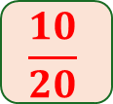



صححوا، من يشرح لنا كيف توصل للجواب؟
أصوغ عِبارَةَ الْحَلِّ
4
أحسب خارج قيمة ...
2
أحسب قيمة التحول...
1
خِلالَ شَهْرِ يَنايِرَ، قَضى خالِدٌ 20 ساعَةً في النّادِي الرّياضِيِّ، وَقَضى خِلالَ شَهْرِ فِبْرايِرَ 30 ساعَةً في نَفْسِ النّادي.
- مَا نِسْبَةُ الزِّيادَةِ الَّتي تُمَثِّلُ عَدَدَ السّاعاتِ الَّتي قَضاهَا خالِدٌ بَيْنَ شَهْرَيْ يَنايِرَ وَفِبْرايِرَ؟
القيمة النهائية
القيمة البدئية
$$30 −20=10$$
$$\frac{10}{20}×100=50\%$$
$$30$$
$$−$$
$$20$$
$$=$$
$$10$$
$$\frac{10}{20}$$
$$×$$
$$100$$
$$=$$
$$50\%$$
القيمة البدئية

Slide 37





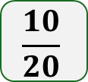






ماذا نفعل في الخطوة الثالثة؟
أصوغ عِبارَةَ الْحَلِّ
4
أحسب خارج قيمة ...
2
أحسب قيمة التحول...
1
خِلالَ شَهْرِ يَنايِرَ، قَضى خالِدٌ 20 ساعَةً في النّادِي الرّياضِيِّ، وَقَضى خِلالَ شَهْرِ فِبْرايِرَ 30 ساعَةً في نَفْسِ النّادي.
- مَا نِسْبَةُ الزِّيادَةِ الَّتي تُمَثِّلُ عَدَدَ السّاعاتِ الَّتي قَضاهَا خالِدٌ بَيْنَ شَهْرَيْ يَنايِرَ وَفِبْرايِرَ؟
القيمة النهائية
القيمة البدئية
$$30 −20=10$$
$$\frac{10}{20}×100=50\%$$
$$30$$
$$−$$
$$20$$
$$=$$
$$10$$
$$\frac{10}{20}$$
$$×$$
$$100$$
$$=$$
$$50\%$$
القيمة البدئية

Slide 38







على ألواحكم ، اكتبوا عبارة الحل.
أصوغ عِبارَةَ الْحَلِّ
4
أحسب خارج قيمة ...
2
أحسب قيمة التحول...
1
خِلالَ شَهْرِ يَنايِرَ، قَضى خالِدٌ 20 ساعَةً في النّادِي الرّياضِيِّ، وَقَضى خِلالَ شَهْرِ فِبْرايِرَ 30 ساعَةً في نَفْسِ النّادي.
- مَا نِسْبَةُ الزِّيادَةِ الَّتي تُمَثِّلُ عَدَدَ السّاعاتِ الَّتي قَضاهَا خالِدٌ بَيْنَ شَهْرَيْ يَنايِرَ وَفِبْرايِرَ؟
القيمة النهائية
القيمة البدئية
$$30 −20=10$$
$$\frac{10}{20}×100=50\%$$
$$30$$
$$−$$
$$20$$
$$=$$
$$10$$
$$\frac{10}{20}$$
$$×$$
$$100$$
$$=$$
$$50\%$$
القيمة البدئية

Slide 39
ارفعوا الألواح.

Slide 40
صححوا، من يشرح لنا كيف توصل للجواب الصحيح؟
أصوغ عِبارَةَ الْحَلِّ
4
أحسب خارج قيمة ...
2
أحسب قيمة التحول...
1
خِلالَ شَهْرِ يَنايِرَ، قَضى خالِدٌ 20 ساعَةً في النّادِي الرّياضِيِّ، وَقَضى خِلالَ شَهْرِ فِبْرايِرَ 30 ساعَةً في نَفْسِ النّادي.
- مَا نِسْبَةُ الزِّيادَةِ الَّتي تُمَثِّلُ عَدَدَ السّاعاتِ الَّتي قَضاهَا خالِدٌ بَيْنَ شَهْرَيْ يَنايِرَ وَفِبْرايِرَ؟
القيمة النهائية
القيمة البدئية
$$30 −20=10$$
$$\frac{10}{20}×100=50\%$$
$$30$$
$$20$$
$$=$$
$$10$$
$$\frac{10}{20}$$
$$×$$
$$100$$
$$=$$
$$50\%$$
نِسْبَةُ الزِّيادَةِ الَّتي تُمَثِّلُ عَدَدَ السّاعاتِ الَّتي قَضاها خالِدٌ بَيْنَ شَهْرَيْ يَنايرَ وَفبرايرَ هي: 50%
القيمة البدئية

Slide 41
(ة)خاص بالأستاذ
ممارسة موجهة
3
النشاط 1
النشاط 2
النشاط 3

Slide 42
خذوا الألواح.

Slide 43
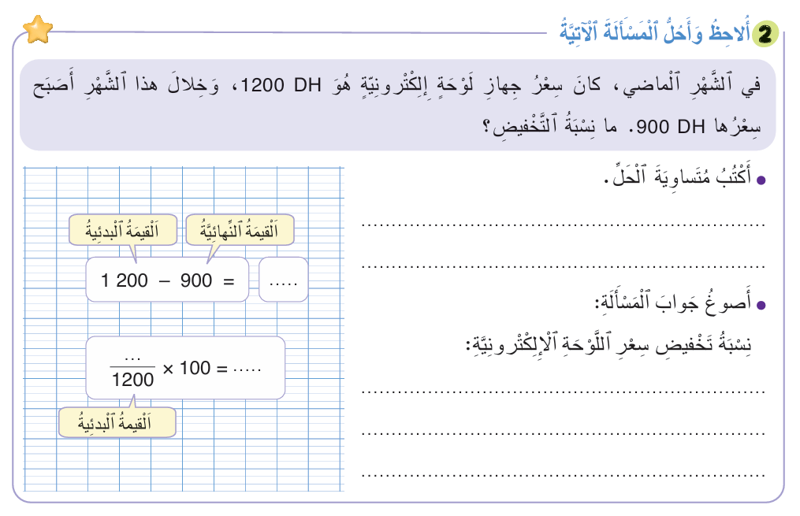
على الألواح ، اكتبوا متساوية الحل.

Slide 44
ارفعوا الألواح.

Slide 45


صححوا ، من يشرح كيف توصل للجواب الصحيح؟
$$1 200−900=300$$
$$\frac{300}{1 200}×100=25\%$$
300
300
25 %

Slide 46


على الألواح، اكتبوا عبارة الحل.
$$1 200−900=300$$
$$\frac{300}{1 200}×100=25\%$$
300
300
25 %

Slide 47
ارفعوا الألواح.

Slide 48
صححوا، من يشرح لنا كيف توصل إلى هذه العبارة؟
$$1 200−900=300$$
$$\frac{300}{1 200}×100=25\%$$
300
300
25 %
25 %

Slide 49
(ة)خاص بالأستاذ
ممارسة موجهة
3
النشاط 1
النشاط 2
النشاط 3

Slide 50
الآن، خذوا كراساتكم وافتحوها على الصفحة 92.

Slide 51
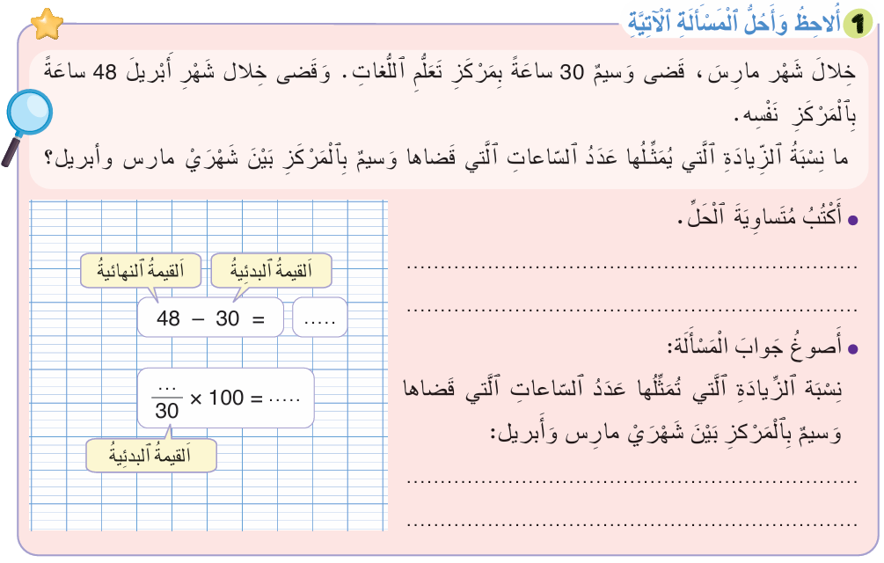
لديكم 5 دقائق للإنجاز، سأمر بين الصفوف لمساعدتكم.
5

Slide 52
الآن، ستشتغلون في ثنائيات.

Slide 53

كل واحد منكم يقارن إنجازه بإنجاز زميله. تأكدوا أنكم اتبعتم الخطوات بشكل سليم.

Slide 54


صححوا ، لديكم دقيقة واحدة.
1
$$48−30 =18$$
18
$$\frac{18}{30}×100=60\%$$
18
60 %
60 %

Slide 55
(ة)خاص بالأستاذ
ممارسة مستقلة
4
أنجز بمفردي

Slide 56
أنجزوا النشاط على الصفحة 93. لديكم 5 دقائق.
سأمر بين الصفوف لمساعدتكم وتدوين ملاحظاتي على كراساتكم
5

Slide 57
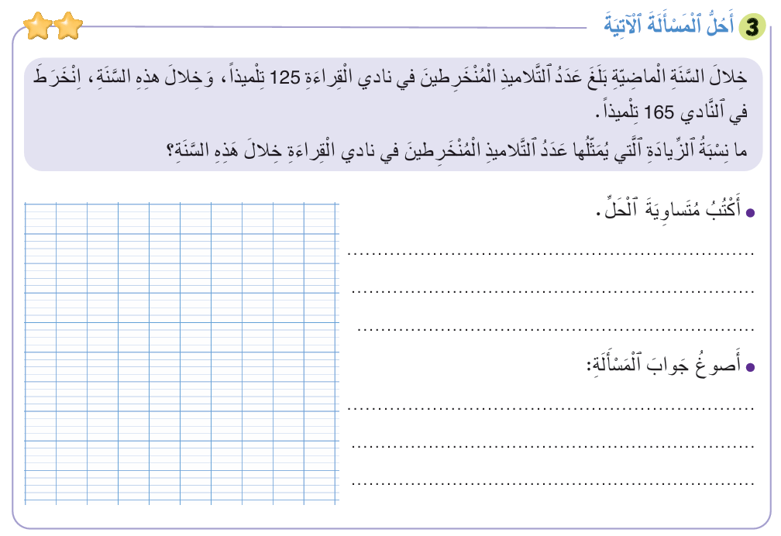
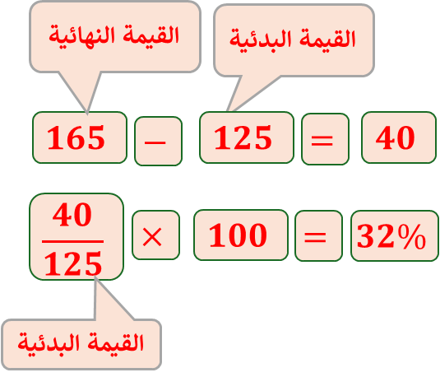


صححوا.
$$165 −125=40$$
$$\frac{40}{125}×100=32\%$$
نسبة الزيادة التي يمثلها عدد التلاميذ
المنخرطين في نادي القراءة خلال
هذه السنة هي: 32%

Slide 58
(ة)خاص بالأستاذ
اختتام الدرس
5

Slide 59
ننتقل لنشاط التناوب اللغوي:
عربية
Français

Slide 60
خذوا الألواح.

Slide 61
ما مقابل الكلمة باللغة الفرنسية؟ اكتبوا رمز الإجابة الصحيحة فقط على الألواح
ما مقابل كلمة "مدة" باللغة الفرنسية؟
Distance réelle
A
Durée
B
Vitesse moyenne
C
Distance sur plan
D

Slide 62
ارفعوا الألواح.

Slide 63
صححوا
مقابل كلمة "مدة" باللغة الفرنسية:
Distance réelle
A
Durée
B
Vitesse moyenne
C
Distance sur plan
D

Slide 64
ما مقابل الكلمة باللغة الفرنسية؟ اكتبوا رمز الإجابة الصحيحة فقط على الألواح
ما مقابل عبارة "مسافة على التصميم" باللغة الفرنسية؟
Distance sur plan
A
Distance réelle
B
Vitesse moyenne
C
Durée
D

Slide 65
ارفعوا الألواح.

Slide 66
صححوا
مقابل عبارة " مسافة على التصميم " باللغة الفرنسية:
Distance sur plan
A
Distance réelle
B
Vitesse moyenne
C
Durée
D

Slide 67
انتبهوا جيدا! أكملوا في المنزل الأنشطة التي لم نقم بإنجازها في الصفحتين 92 و 93.

Slide 68
إلى اللقاء. في الحصة القادمة، سنقوم بتصحيح الأنشطة المنجزة في المنزل.

Slide 69


(ة)خاص بالأستاذ
(ة)خاص بالأستاذ
بناء على إنجازات المتعلمين خلال الممارسة المستقلة

